Slide 1

PONOVITEV PESMIC
GUM 2. razred

Slide 2

PESMICE
Dežek trka
Veverica
Vrabček
Zajček že spi
Sladkosned
Tri zale deklice
Rasla je jelka
Odpri,
ko končaš!

Slide 3


DEŽEK TRKA Janez Bitenc
NA OKNO, TOK TOK,
JE DEŽEK POTRKAL,
PRED OKNOM PA ROK
JE JEZNO POSMRKAL.
NAJ LIJE Z NEBA
NA STREHE IN CESTE,
DA NISEM S TESTA,
GOTOVO ŽE VESTE.
PO LUŽAH, CMOK, CMOK,
IN KAR BREZ DEŽNIKA,
VES MOKER SE ROK
VES DAN ŽE POTIKA.
ZDAJ FANT JE BOLNIK,
GA KUHA VROČINA,
MU REČE ZDRAVNIK:
»ROK, TO JE ANGINA

Slide 4

DEŽEK TRKA Janez Bitenc
I
N
S
T
R
U
M
E
N
T
A
L
N
A
S
P
R
E
M
L
J
A
V
A
NA OKNO, TOK TOK,
JE DEŽEK POTRKAL,
PRED OKNOM PA ROK
JE JEZNO POSMRKAL.
NAJ LIJE Z NEBA
NA STREHE IN CESTE,
DA NISEM S TESTA,
GOTOVO ŽE VESTE.
PO LUŽAH, CMOK, CMOK,
IN KAR BREZ DEŽNIKA,
VES MOKER SE ROK
VES DAN ŽE POTIKA.
ZDAJ FANT JE BOLNIK,
GA KUHA VROČINA,
MU REČE ZDRAVNIK:
»ROK, TO JE ANGINA

Slide 5

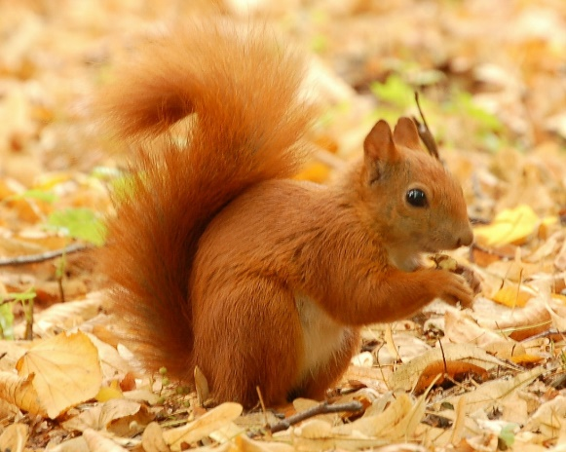
VEVERICA Janez Bitenc
Veverica, veverica skoči sem, skoči tja,
ko pa na vrh smreke spleza, z repkom pomahlja.
Veverica, veverica, kaj mi daš, kaj mi daš,
če ti lešnike prinesem, ki jih rada imaš?
Kaj za lešnike bi dala, fantek moj, fantek moj,
saj sem sama jih nabrala zvrhan koš nocoj.

Slide 6
VEVERICA Janez Bitenc
I
N
S
T
R
U
M
E
N
T
A
L
N
A
S
P
R
E
M
L
J
A
V
A
Veverica, veverica skoči sem, skoči tja,
ko pa na vrh smreke spleza, z repkom pomahlja.
Veverica, veverica, kaj mi daš, kaj mi daš,
če ti lešnike prinesem, ki jih rada imaš?
Kaj za lešnike bi dala, fantek moj, fantek moj,
saj sem sama jih nabrala zvrhan koš nocoj.

Slide 7
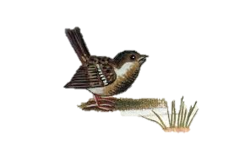
VRABČEK Neža Maurer, Janez Kuhar
Vrabček čaka mamico,
stiska se ob vejo.
Mama po proso je šla
tja za živo mejo.
Pa je vrabce srečala,
dolgo klepetala.
Vse proso za sineka,
sama pozobala.

Slide 8
VRABČEK Neža Maurer, Janez Kuhar
I
N
S
T
R
U
M
E
N
T
A
L
N
A
S
P
R
E
M
L
J
A
V
A
Vrabček čaka mamico,
stiska se ob vejo.
Mama po proso je šla
tja za živo mejo.
Pa je vrabce srečala,
dolgo klepetala.
Vse proso za sineka,
sama pozobala.

Slide 9
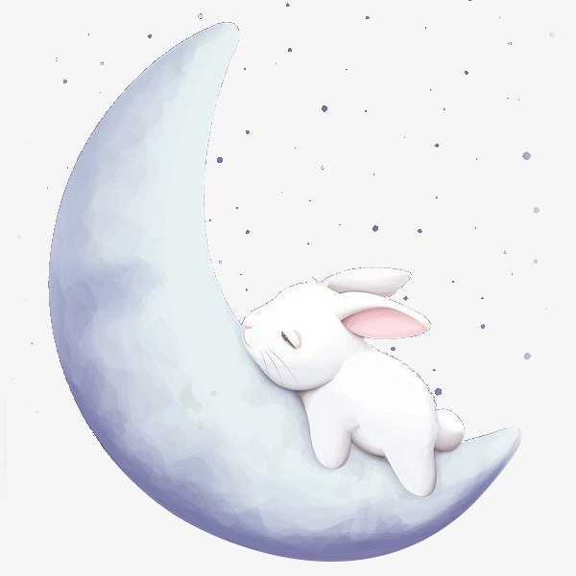
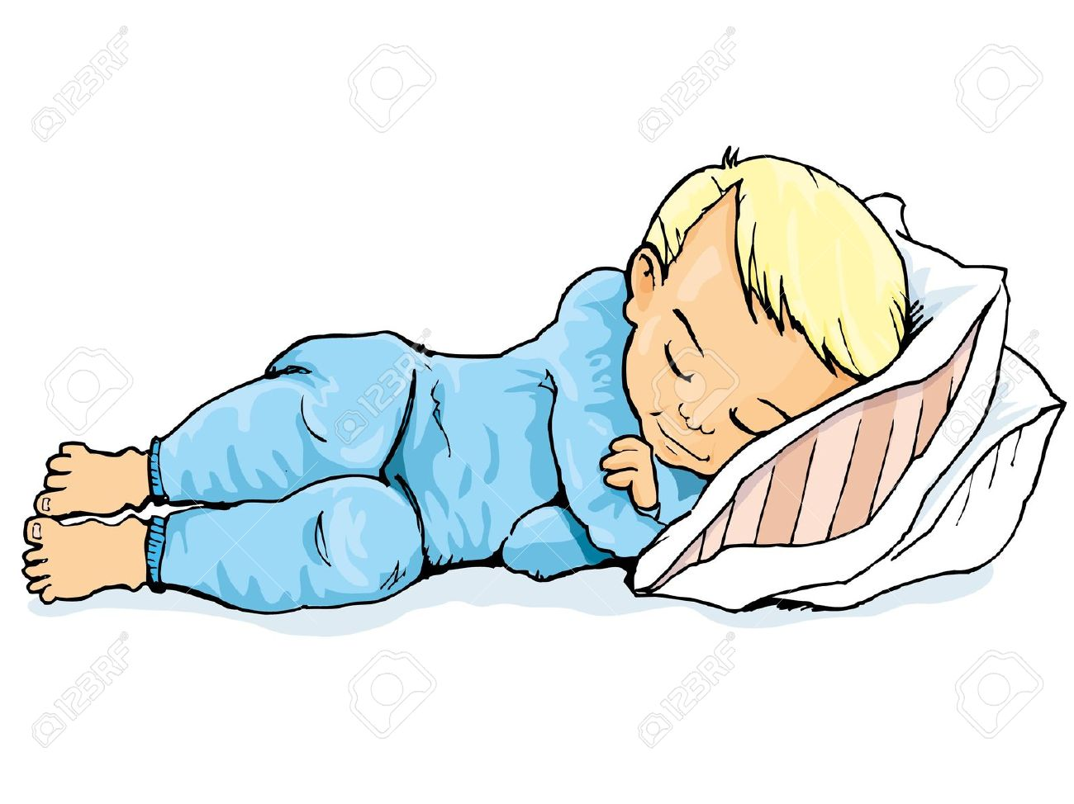
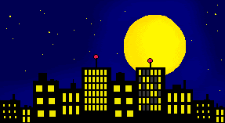
ZAJČEK ŽE SPI Milena Batič
Zajček že spi, vrabček že spi,
mesec na nebu zapira oči.
Breza že spi, ne šelesti,
fantek na rahlo zapira oči.
Ulica spi, nikogar več ni,
tiho, potiho zaprimo oči.

Slide 10
ZAJČEK ŽE SPI Milena Batič
I
N
S
T
R
U
M
E
N
T
A
L
N
A
S
P
R
E
M
L
J
A
V
A
Zajček že spi, vrabček že spi,
mesec na nebu zapira oči.
Breza že spi, ne šelesti,
fantek na rahlo zapira oči.
Ulica spi, nikogar več ni,
tiho, potiho zaprimo oči.

Slide 11
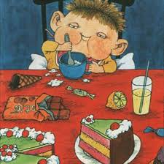
SLADKOSNED Niko Grafenauer
V Pedenjcarstvu umno vlada
visočanstvo Pedenjped.
Tam se toči limonada
in ponuja sladoled.
Torta, puding, čokolada,
vse leti v prepad brez dna.
V Pedenjcarstvu je navada,
da se car ves dan sladka.
Kakor boben se napoka,
niti hip ni praznih ust.
Potlej se krivi in stoka,
v posteljo gre na dopust.

Slide 12
SLADKOSNED Niko Grafenauer
I
N
S
T
R
U
M
E
N
T
A
L
N
A
S
P
R
E
M
L
J
A
V
A
V Pedenjcarstvu umno vlada
visočanstvo Pedenjped.
Tam se toči limonada
in ponuja sladoled.
Torta, puding, čokolada,
vse leti v prepad brez dna.
V Pedenjcarstvu je navada,
da se car ves dan sladka.
Kakor boben se napoka,
niti hip ni praznih ust.
Potlej se krivi in stoka,
v posteljo gre na dopust.

Slide 13

Tri zale deklice Albinca Pesek
Tri zale deklice,
bele snežinkice,
pletejo noč in dan
beli pajčolan.
Vanj se ovijejo,
zemljo zakrijejo;
srečen želijo nam
novoletni dan.

Slide 14
Tri zale deklice Albinca Pesek
I
N
S
T
R
U
M
E
N
T
A
L
N
A
S
P
R
E
M
L
J
A
V
A
Tri zale deklice,
bele snežinkice,
pletejo noč in dan
beli pajčolan.
Vanj se ovijejo,
zemljo zakrijejo;
srečen želijo nam
novoletni dan.

Slide 15
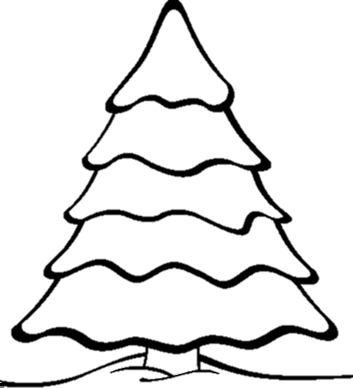
RASLA JE JELKA Ljudska
Rasla je jelka ,
do neba, do neba,
rasla je jelka do neba.
Širila veje
do zemlje, do zemlje,
širila veje do zemlje.
Kraj jelke vodi
stezica, stezica,
kraj jelke vodi stezica.
Po stezi bratec
hodil je, hodil je,
po stezi bratec hodil je.
Za roko sestro
vodil je, vodil je,
za roko sestro vodil je.

Slide 16
RASLA JE JELKA Ljudska
I
N
S
T
R
U
M
E
N
T
A
L
N
A
S
P
R
E
M
L
J
A
V
A
Rasla je jelka ,
do neba, do neba,
rasla je jelka do neba.
Širila veje
do zemlje, do zemlje,
širila veje do zemlje.
Kraj jelke vodi
stezica, stezica,
kraj jelke vodi stezica.
Po stezi bratec
hodil je, hodil je,
po stezi bratec hodil je.
Za roko sestro
vodil je, vodil je,
za roko sestro vodil je.

Slide 17

USPELO TI JE!
ČESTITAM!

